Slide 1



Bulgaria Explore
За туристите
BULEXPLO
www.bulexplo.bg
Изготвил: Теодор Трифонов 8В
ПГКМКС “Акад. Благовест Сендов

Slide 2

Bulgaria Explore
СЪДЪРЖАНИЕ
01
02
03
Относно сайта
Очаквани потребители
Затруднения при изработката
04
05
Използвани техники и код
Демонстрация

Slide 3
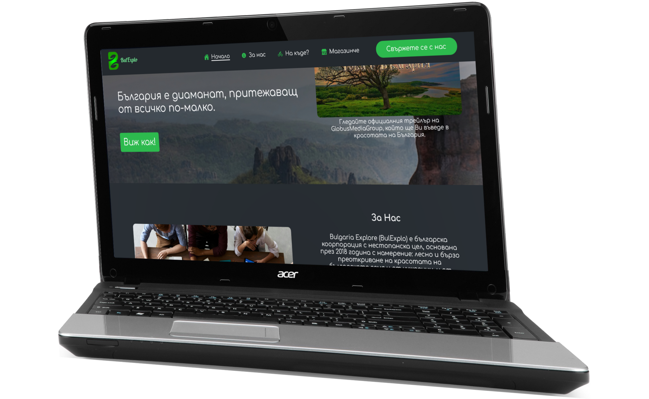
01
ОТНОСНО САЙТА
Bulgaria Explore (BulExplo) е туристическа агенция, която си създава сайт, за да може всеки местен или чужденец да си направи пълноценна почивка в България.
Сайтът се състои от 6 на брой страници:
Начална страница
“За нас” страница
Страница с дестинации
Магазин
“Свържете се с нас”
“подкрепяща” страница

Slide 4
02
Затруднения при изработката
по-късно...

Slide 5


Очаквани потребители
03
Любители на природата с допълнително свободно време.

Slide 6

04
Bulgaria Explore
ИЗПОЛЗВАН ТЕХНИКИ И КОДОВЕ
Какво се крие от очите на обикновения потребител?

Slide 7




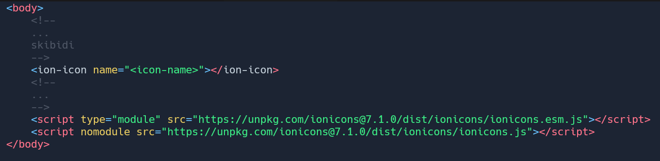
Иконки навсякъде
04
https://ionic.io/ionicons

Slide 8

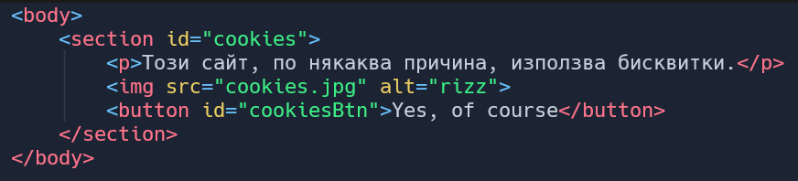
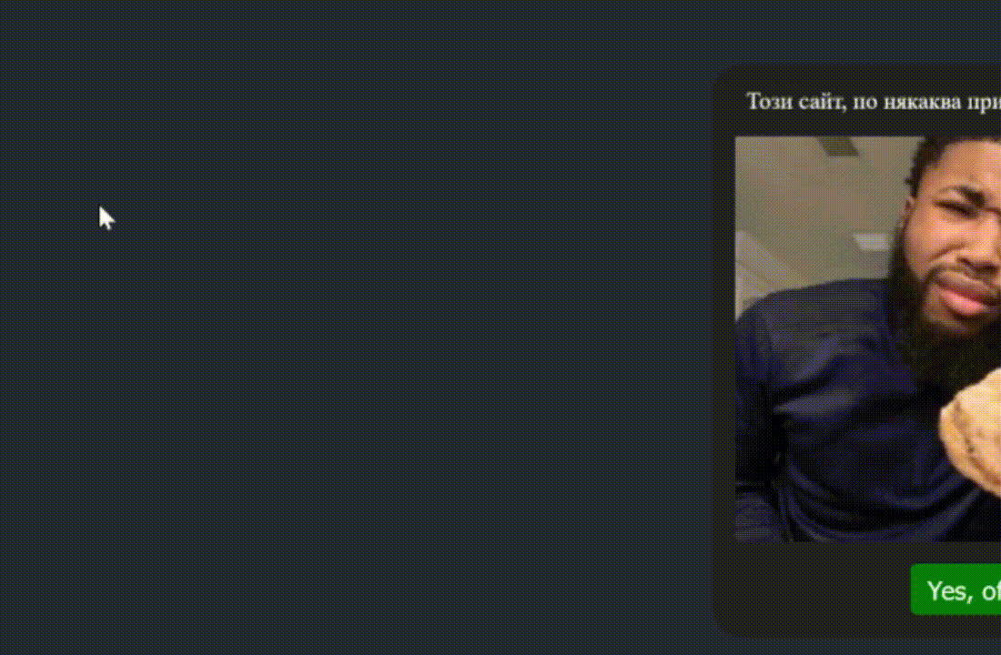
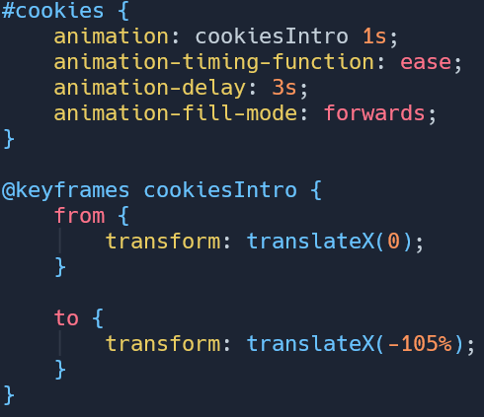

Магия на бисквитките
04
HTML
CSS
+JS
АНИМАЦИЯ

Slide 9
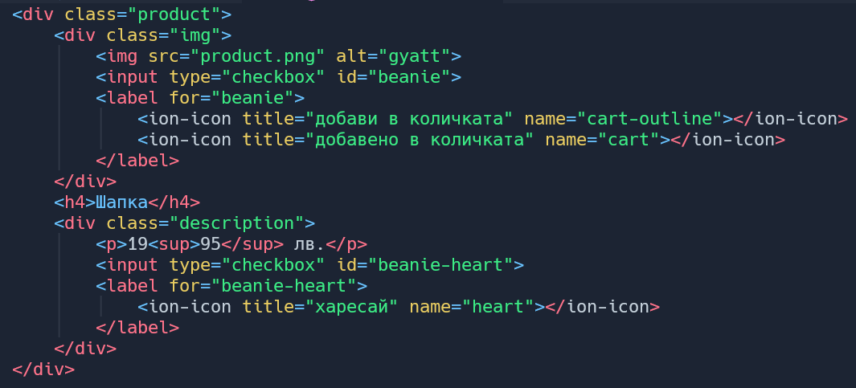
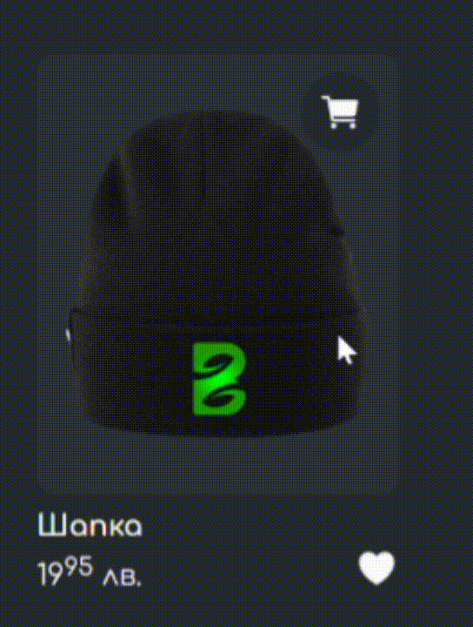
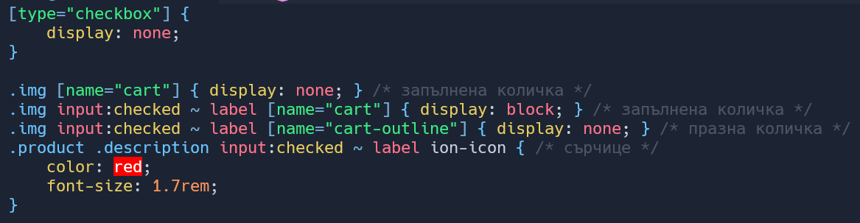
Купуване и харесване
04
HTML
CSS
CLICK ЕФЕКТИ

Slide 10
Bulgaria Explore
05
ДЕМОНСТРАЦИЯ
Нека видим самия сайт в действие
https://shorturl.at/f1atg

